Slide 1
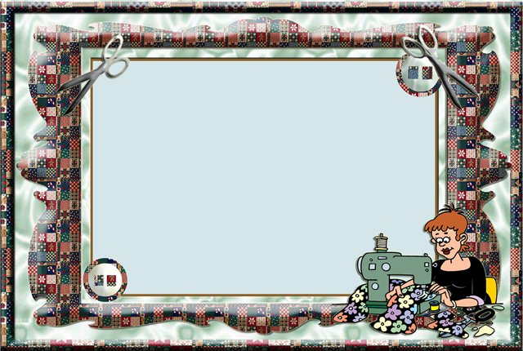
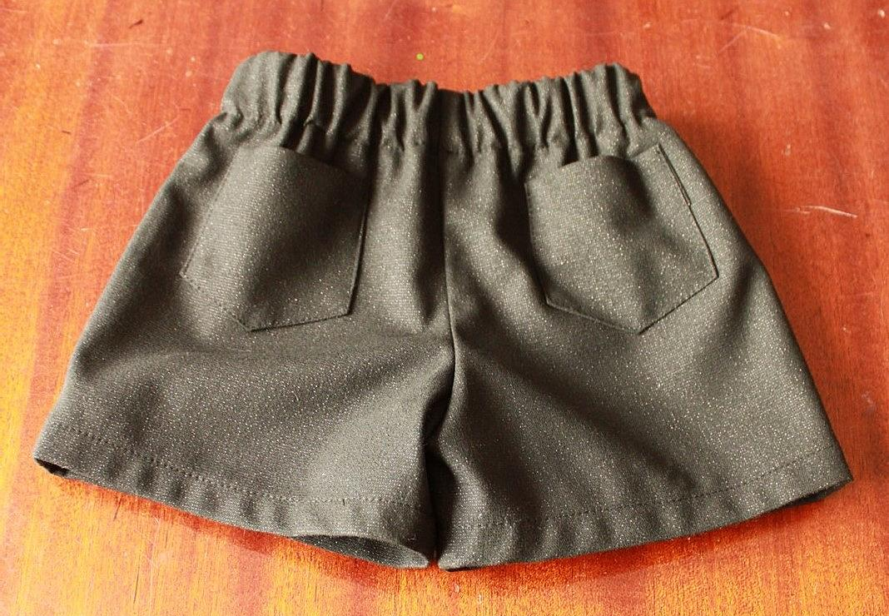
МАСТЕР - КЛАССЫ ДЕТСКОГО ШИТЬЯ: ЛЕТНИЕ ШОРТЫ
Педагог доп.обр. Кузьмина Л.П

Slide 2
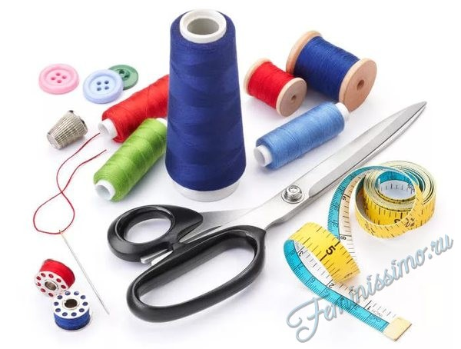
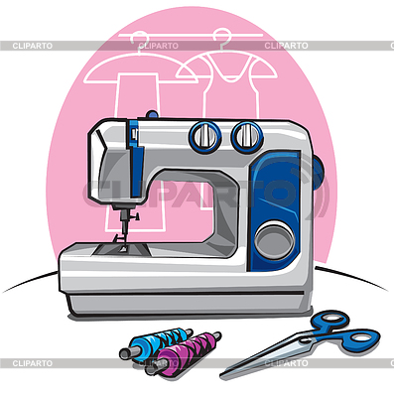
Необходимые материалы, инструменты, оборудование:
основная ткань 35 см;
плёнка и маркер или бумага и карандаш для построения выкройки шорт;
нитки;
ножницы портновские для ткани;
ножницы для обрезки нитей;
мел или мыло;
линейка;
иглы для скалывания;
булавка для протягивания резинки;
резинка шириной 3 см и длиной на 2 см длиннее,
чем талия ребенка;
швейная машинка;
оверлок.
Когда есть всё необходимое, можем приступать к процессу

Slide 3
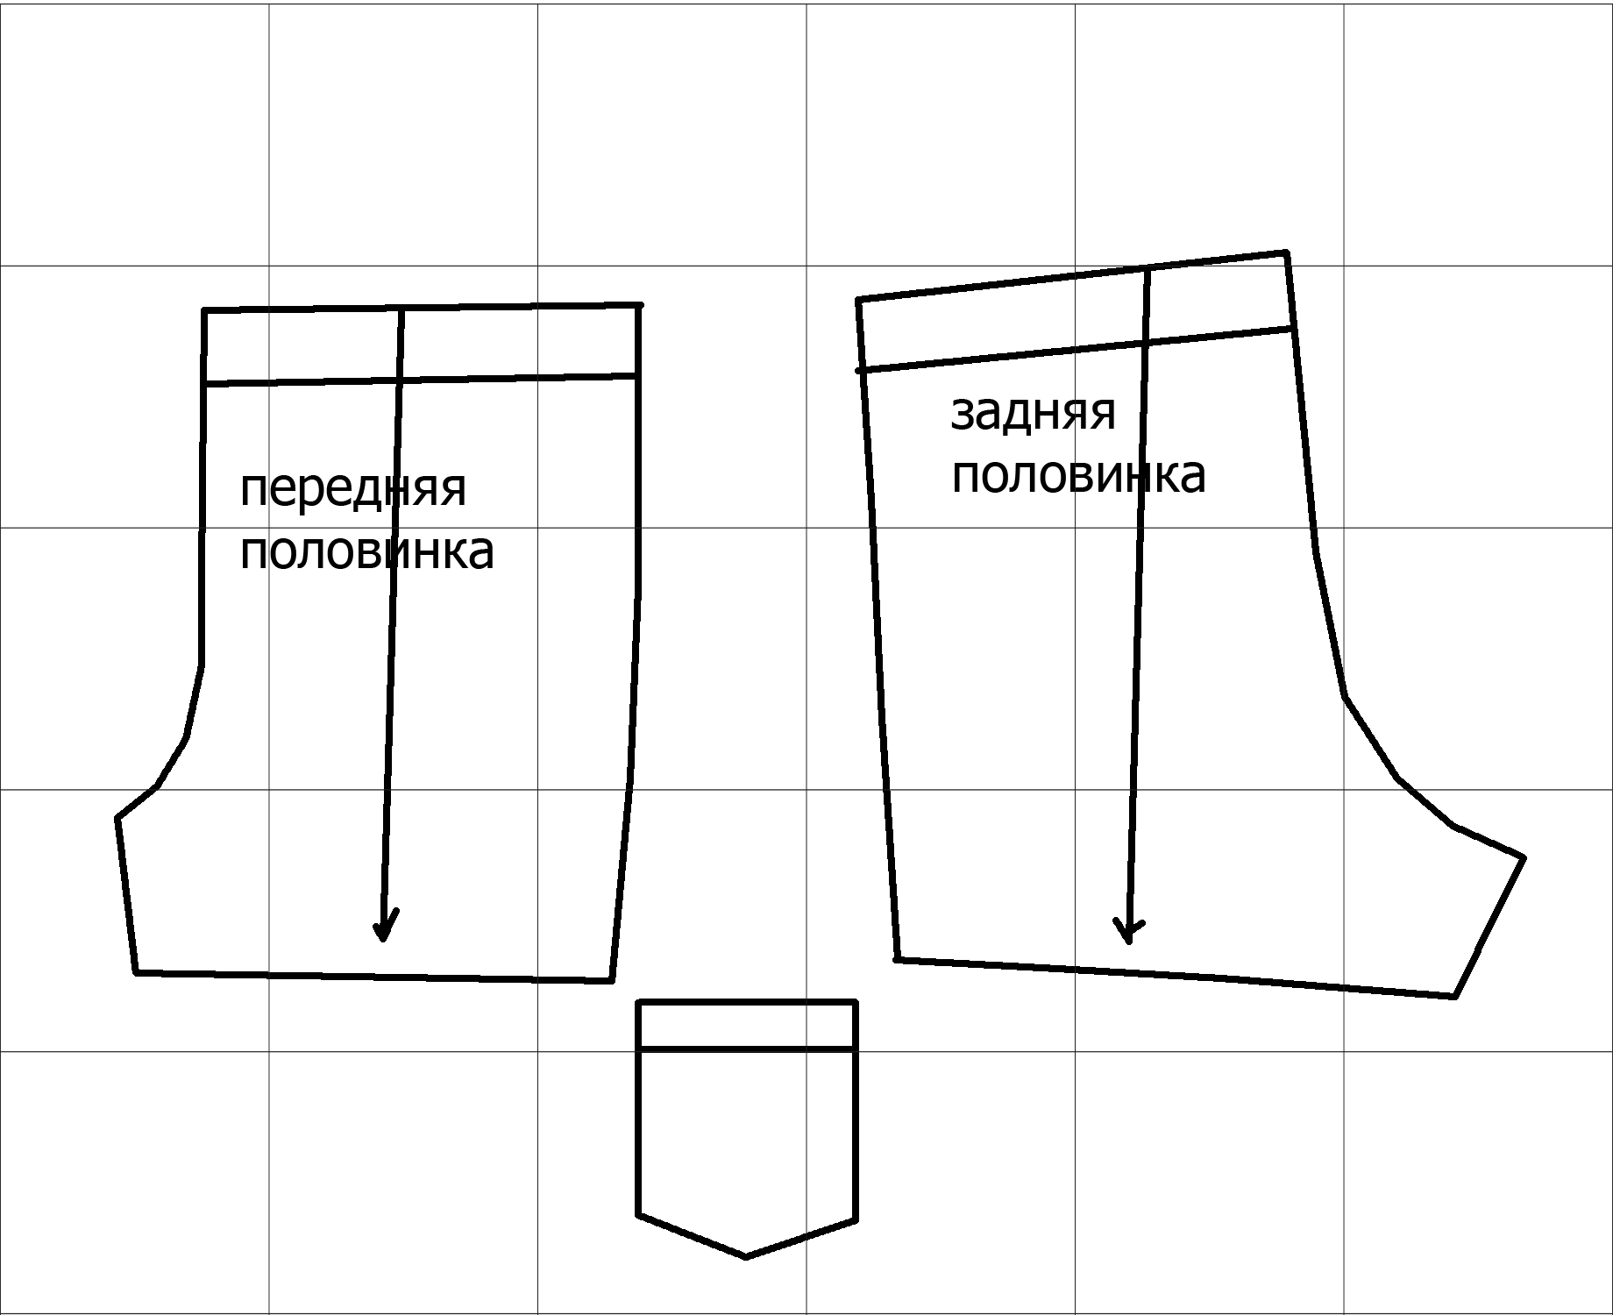
Возьмите базовые лекала выкройки.
Она состоит из следующих деталей:
передняя половинка;
задняя половинка;
карман задний.

Slide 4
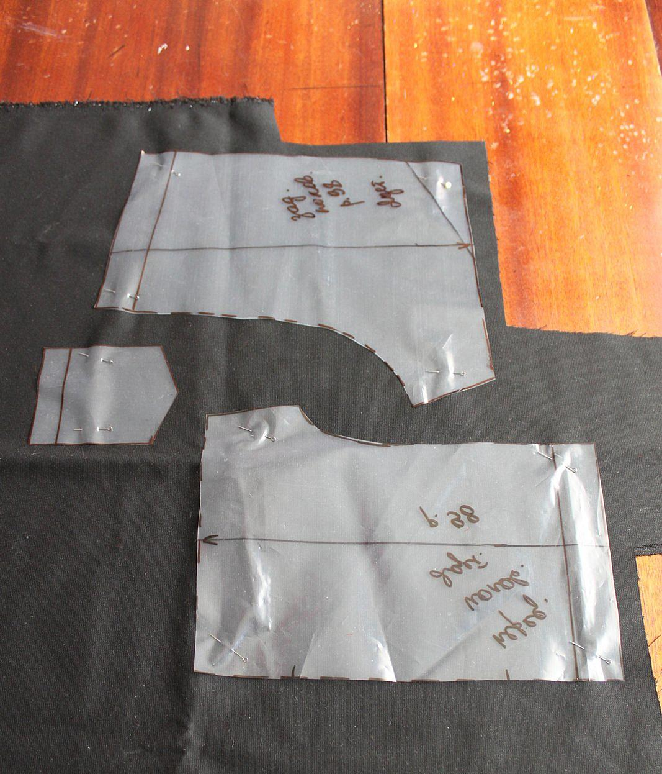
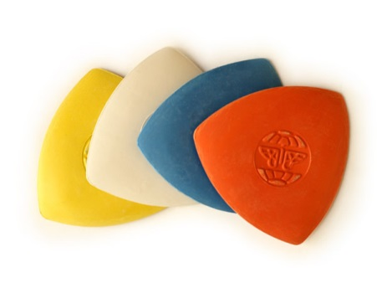
Складываем ткань лицевой стороной внутрь, уравниваем кромки.
Раскладываем детали выкройки и прикалываем иголками.
Прибавляем по всем срезам 1 см на припуски и только по нижнему срезу – 2 см.

Slide 5
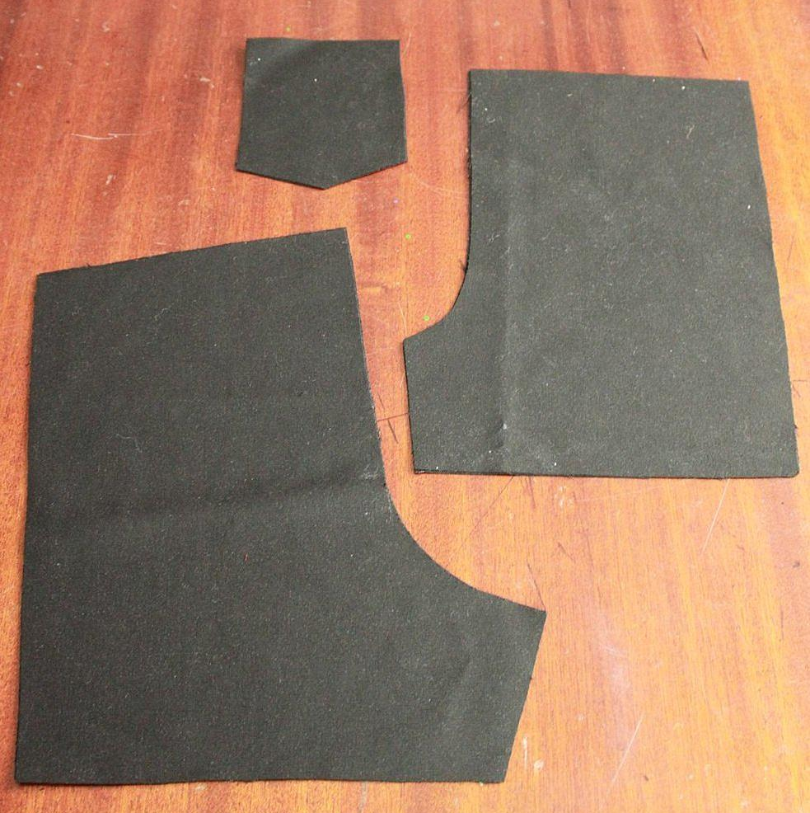
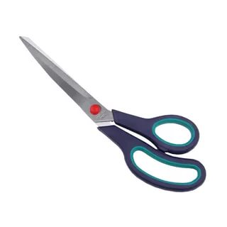
Вырезаем детали

Slide 6
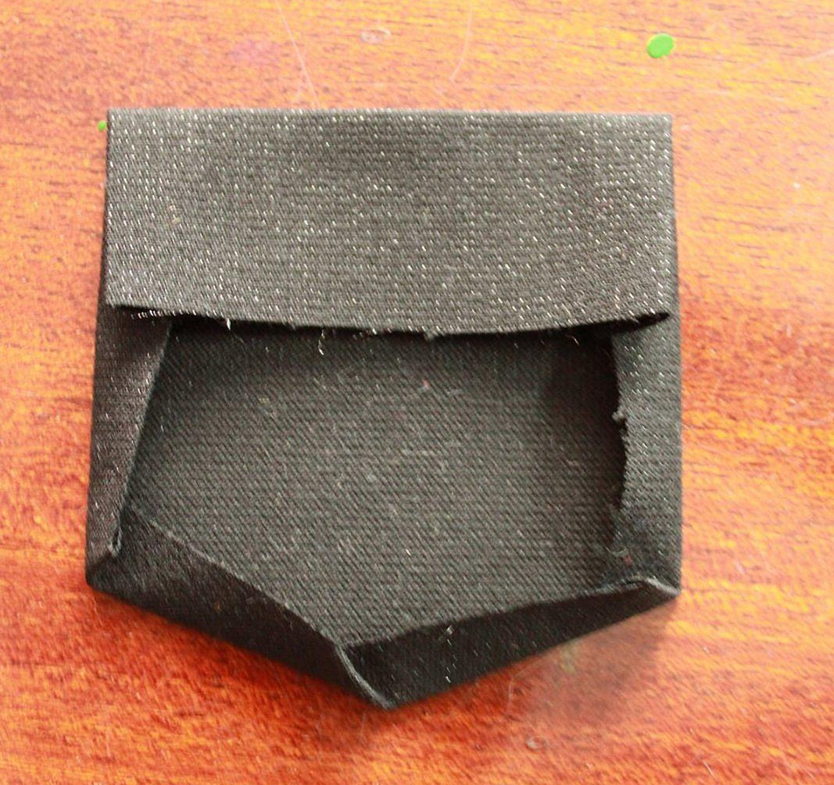
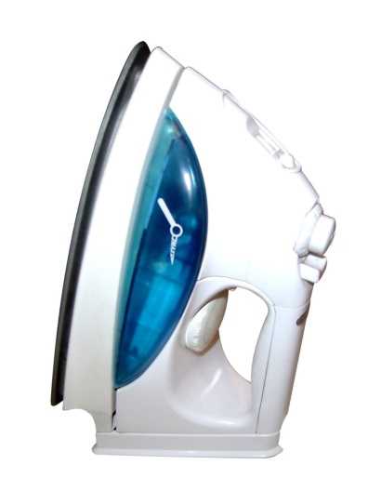
Заутюживаем припуски на кармане,
верхний припуск загибаем по насечкам.

Slide 7
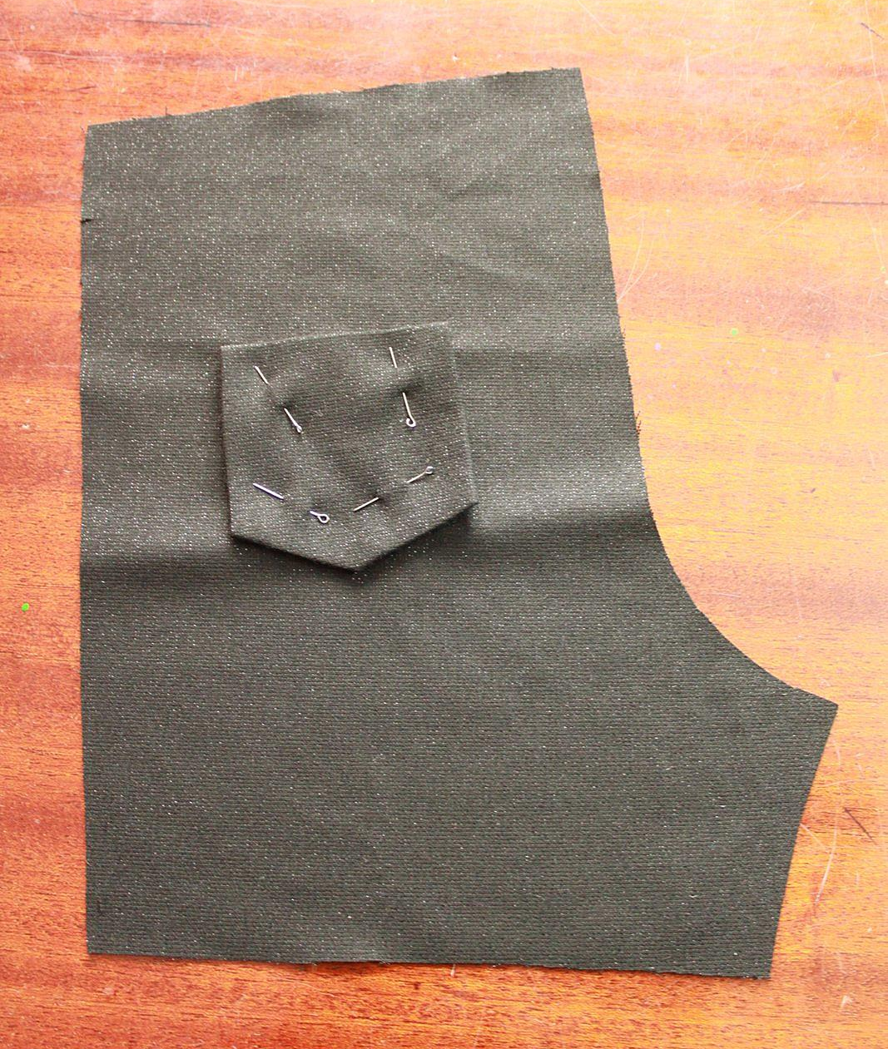
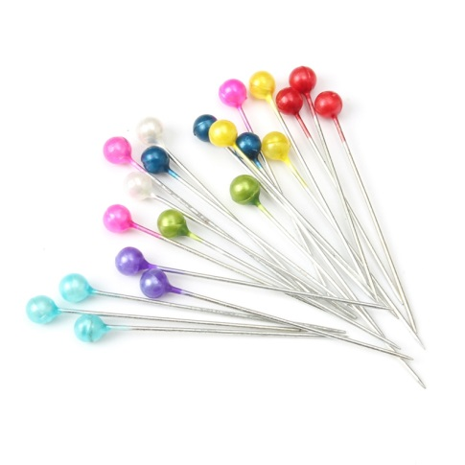
Прикалываем карманы на задние половинки,
примерно посередине и на 7 см ниже верха

Slide 8
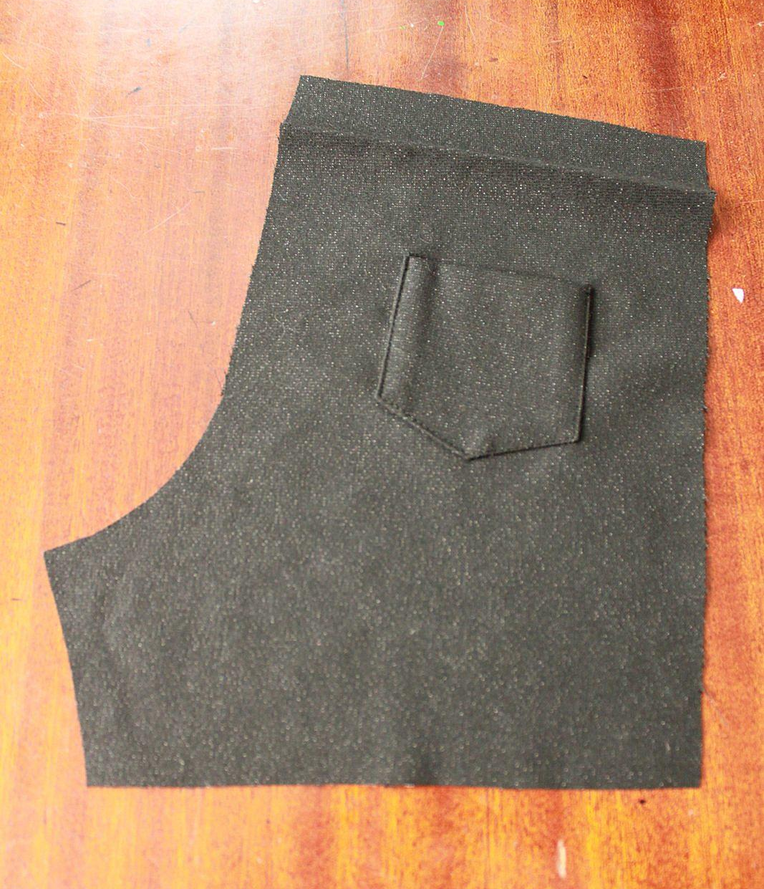
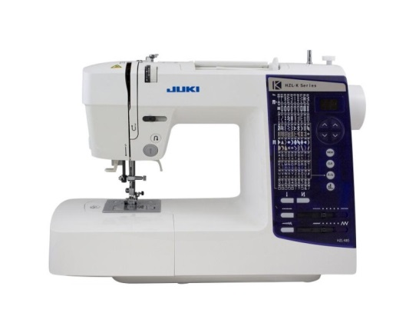
Настрачиваем карман на 2 мм от края.
Заутюживаем верхний срез по насечкам
(на всех четырех деталях).

Slide 9
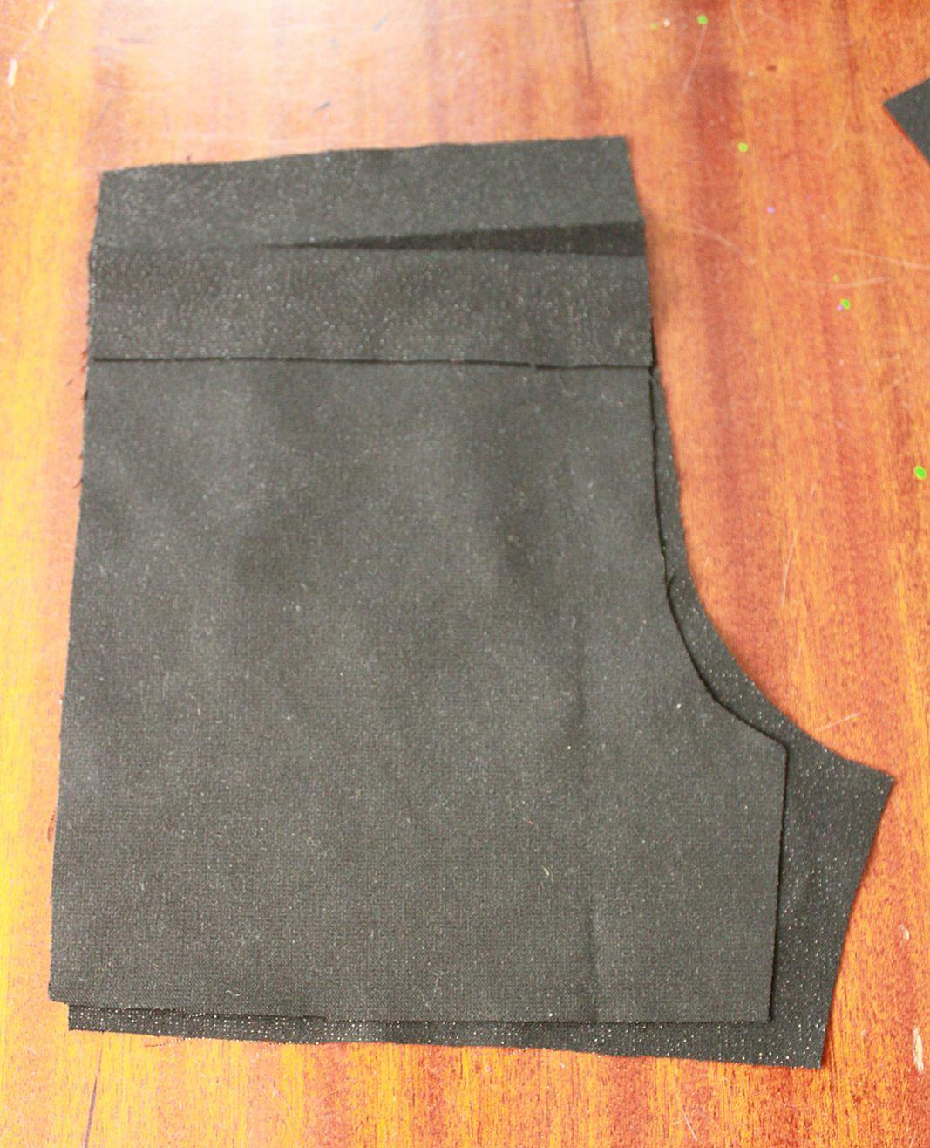
Стачиваем боковые и шаговые швы половинок. Обмётываем и заутюживаем припуски на заднюю сторону. Обмётываем нижние срезы.

Slide 10
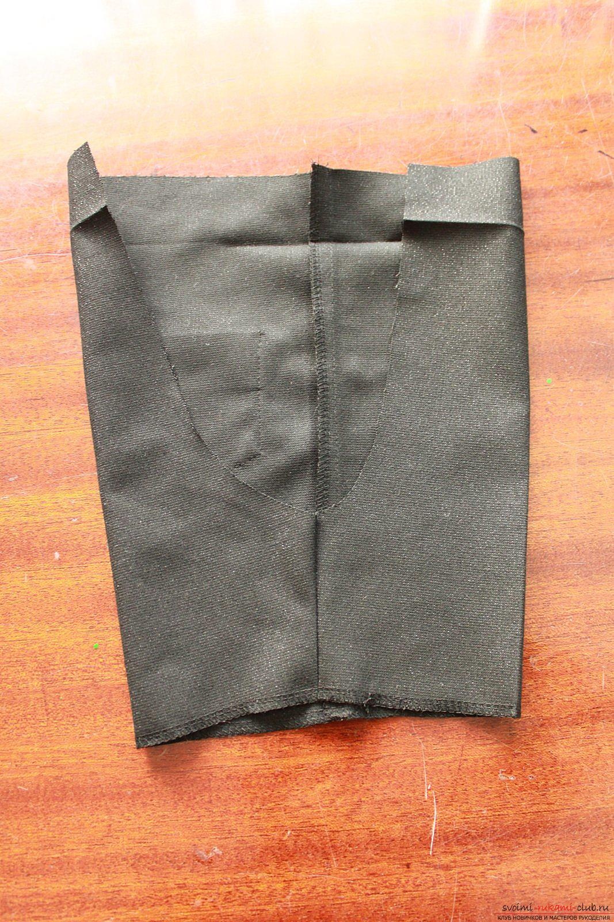
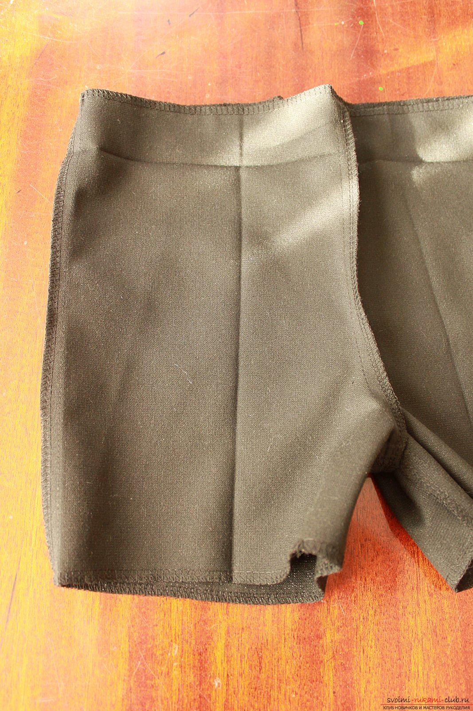
Стачиваем средние срезы обеих половинок, обмётываем. Заутюживаем в одну сторону

Slide 11
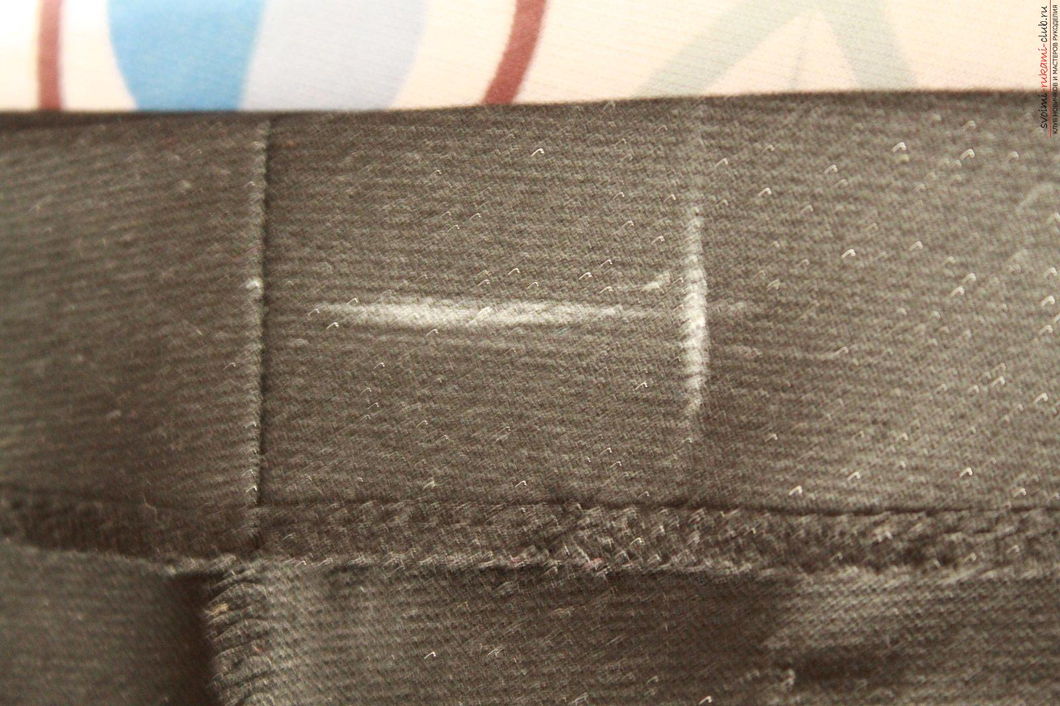
Около заднего среднего шва на припуске пояса чертим месторасположения петли мылом или мелом.
Пробиваем петлю примерно 1,5 – 2 см длиной.

Slide 12
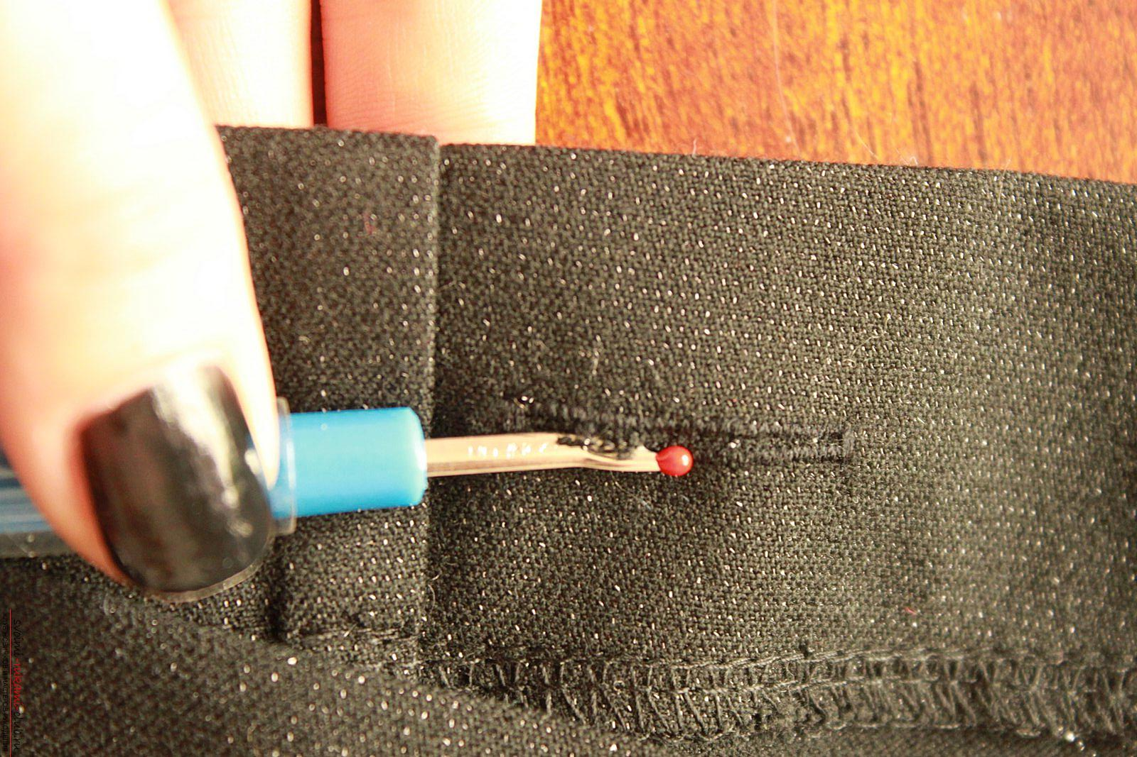
Прорезаем петлю

Slide 13
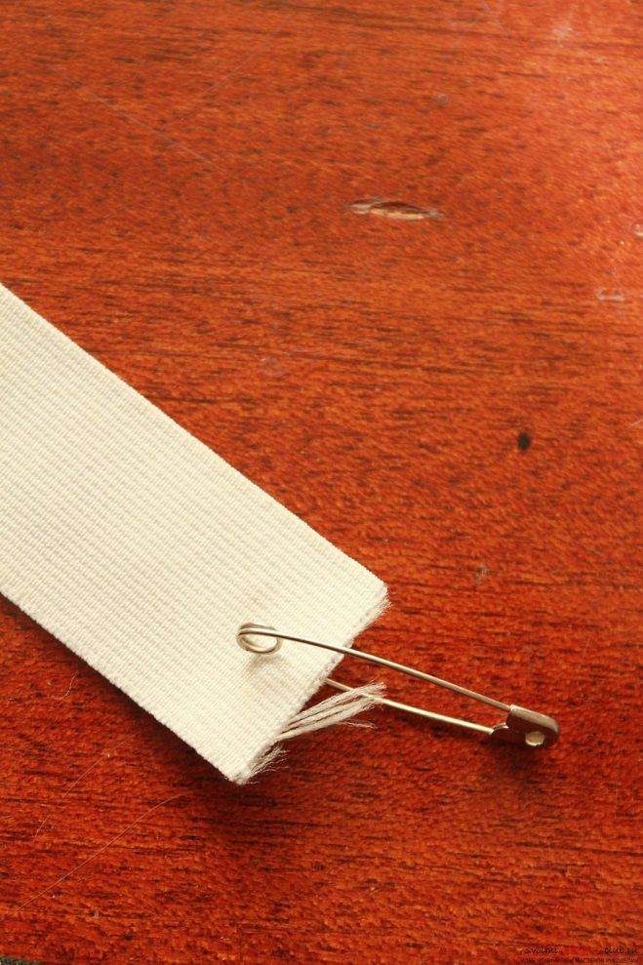
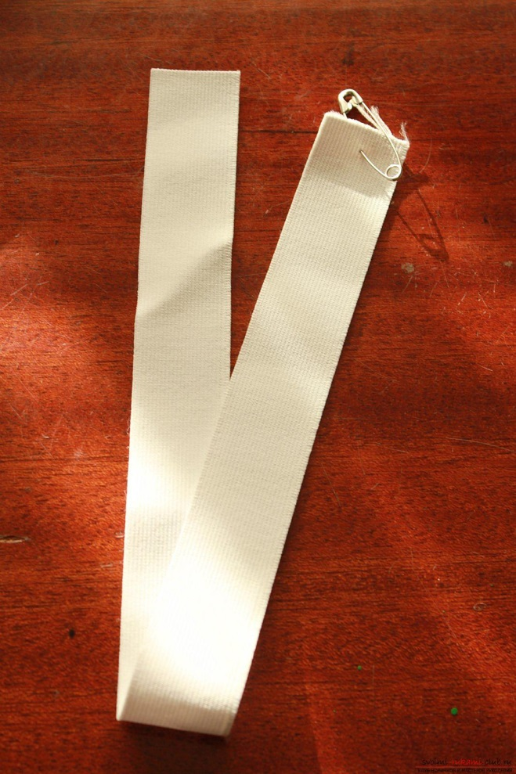
К отрезку резинки прикрепляем булавку. Втягиваем резинку в пробитую петлю, в пояс. Застрачиваем концы, заложив один на другой

Slide 14
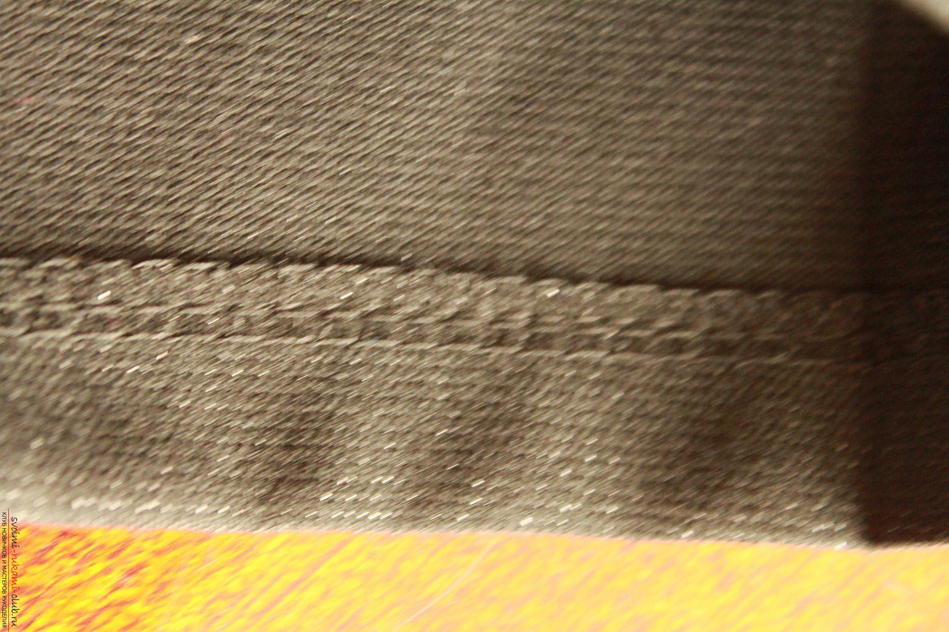
Подгибаем нижний край на 2 см,
прокладываем отделочную строчку

Slide 15
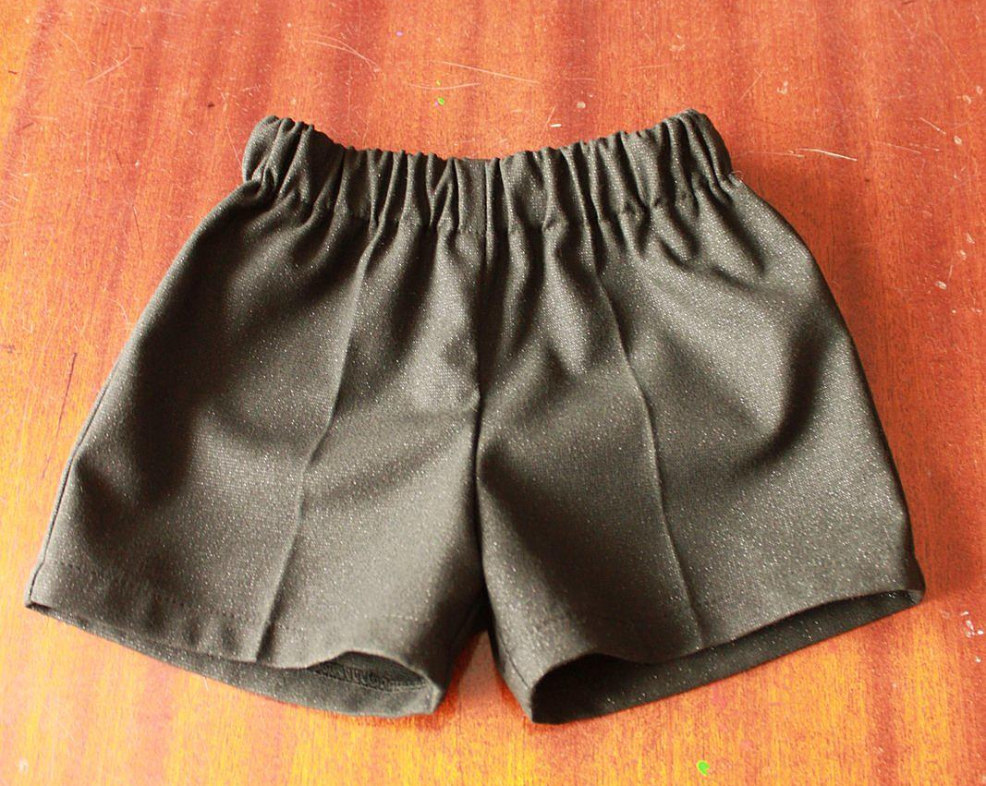
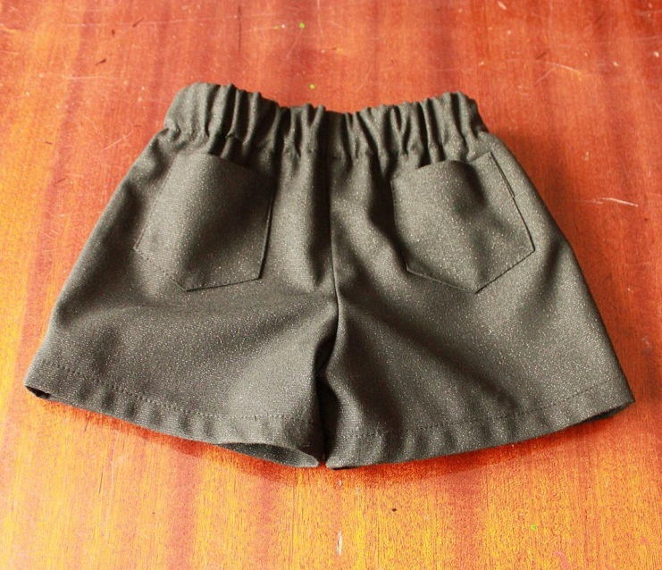
Ещё раз утюжим и чистим от ниток.

